Slide 1
ÜNİTE 6
KÜTÜK YÖNETİMİ

Slide 2
Bu Ünitede Neler Var?
KÜTÜK YÖNETİMİ
Kavramsal Kütük İşlemleri
Sistem Komutlarıyla Gerçekleştirilen Kavramsal İşlemler
Sistem Çağrılarıyla Gerçekleştirilen Kavramsal İşlemler
Diskin Fiziksel Yapısı
Kütük Yönetim Sisteminin Ele Alınışı
Kılavuz Kütüklerin Ele Alınışı
Kütüklere Diskte Yer Atama Yöntemleri
Kütük Yönetim Sisteminin Başarımı ve Güvenilirliği
Disk Ön Bellek Alanlarının Kullanımı
Kütük Yönetim Sisteminin Güvenilirliği

Slide 3
KÜTÜK YÖNETİMİ
Bilindiği gibi ana bellek dışında saklanan veri kümeleri, kütük olarak adlandırılır.
Bu nedenle ikincil bellekler, daha geniş anlamıyla giriş/çıkış birimleri üzerinde tutulan verilerin yönetimi Kütük Yönetimi kapsamında ele alınır.
Kütük yönetimi, işletim sistemlerinin önemli bir birleşenini oluşturur. Bu birleşenin en önemli işlevi kullanıcılara kütüklerini yalın bir mantıksal yapı çerçevesinde düşünme ve kullanma olanağı sunmaktır

Slide 4
Kavramsal Kütük İşlemleri
İşletim sistemleri, kullanıcıların düşüncesinde gerçekliği olan yalın kütük modelleri üzerinde kavramsal işlemler yapmaya olanak verirler. Kavramsal kütük işlemleri kullanıcılara, işletim sistemince, değişik katmanlarda değişik soyutlama düzeyleriyle sunulurlar.
Kabuk katman uç kullanıcıların dolaysız eriştiği, soyutlama düzeyinin en yüksek olduğu ilk katmandır. Bu katmandan kullanıcılar, üst düzey işletim sistemi komutları aracılığıyla hizmet alırlar. İşletim sistemi komutlarının sağladığı hizmetler, programlar içinden sistem çağrıları aracılığıyla alınır.

Slide 5
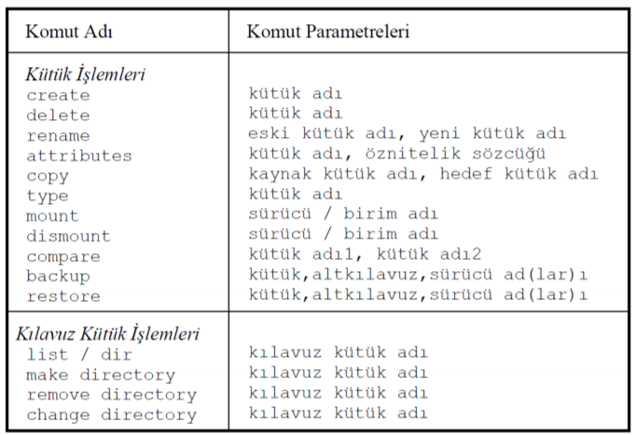
Sistem Komutlarıyla Gerçekleştirilen Kavramsal İşlemler

Slide 6
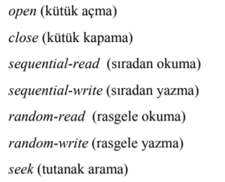
Sistem Çağrılarıyla Gerçekleştirilen Kavramsal İşlemler

Slide 7
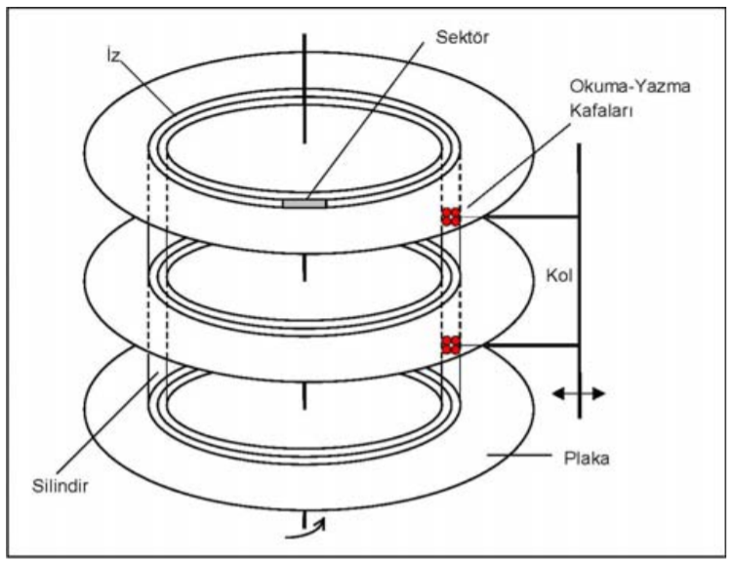
Diskin Fiziksel Yapısı

Slide 8
Kütük Yönetim Sisteminin Ele Alınışı
Kütük yönetim sisteminin, kavramsal kullanım modeli çerçevesinde yerine getirebildiği işlevler açıklandıktan sonra, şimdi, bunların işletim sistemi tarafından nasıl ele alındığı incelenecektir.
Bu kapsamda, önce kılavuz kütükler incelenecek, bunlar aracılığıyla diskin değişik yüzey ve izlerine serpiştirilmiş kütük ögelerine nasıl erişildiği açıklanacaktır.
Bunun sonrasında disk sektörlerinin kütüklere nasıl atandığı, boş sektörlerin nasıl izlendiği ve bu bağlamda disk sektörlerinin en verimli kullanımının nasıl sağlandığı konularına yer verilecektir.

Slide 9
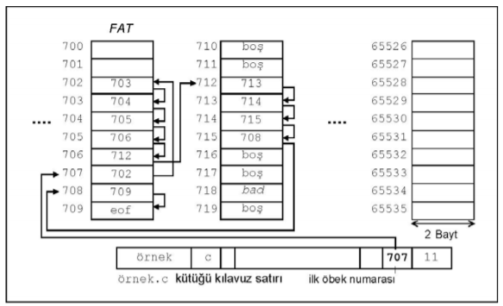
Kılavuz Kütüklerin Ele Alınışı

Slide 10
Kütüklere Diskte Yer Atama Yöntemleri
Kütük yönetim sistemi, erişim hızı ile kullanım verimliliği gibi birbiriyle çelişen iki kıstası uzlaştırmak zorunda kalır.
Bu uzlaştırmada bir kıstasa, diğerine göre daha çok ağırlık veren değişik atama yöntemleri kullanılır. Bunlar:
Bitişken ve
Bitişken olmayan atama yöntemleri olarak genelde ikiye ayrılır.
Bitişken olmayan atama yöntemleri de, kendi içlerinde:
Zincirli ve
Dizinli olarak ikiye ayrılırlar.

Slide 11
Kütük Yönetim Sisteminin Başarımı ve Güvenilirliği
Kütük yönetim sisteminin başarımı, mantıksal kullanım modeline dayalı işlemlerin yerine getirilişinde ortaya konan hızla ilgilidir. Kütük yönetim sistemleri, genelde, ana belleğin yönetiminde yararlanılan, ön bellek kullanımı gibi kimi başarım artırıcı yöntemleri kütüklerin yönetimine de uyarlarlar. Bu yolla diske yapılan erişimleri azaltarak ortalama erişim hızlarını yükseltmeyi amaçlarlar.

Slide 12
Disk Ön Bellek Alanlarının Kullanımı
Kütük yönetim sisteminin başarımını yükseltmenin yolu diske yapılan erişimleri hızlandırmaktan geçer. Bilindiği gibi disk arabirimleri düzeyinde, birkaç izlik verinin saklanabildiği yastık bellek birimleri bulunur. Disk biriminden bir öbeğin okunması gerektiğinde, ilgili öbek bu yastık alanında ise sürücüye erişime gerek kalmadan istem yanıtlanır. Bu düzenek sürücüye (mıknatıslı plakalara) erişim sayısını azaltarak diske ortalama erişim hızını yükseltmeye katkı verir.
Arabirim düzeyinde yer alabilen bu yastık belleklerin yanı sıra, bir de ana bellek düzeyinde disk öbeklerini yastıklamaya yarayan ve bu yolla disk birimine erişimi azaltmayı hedefleyen düzenekler bulunur. Disk öbeklerinin yastıklandığı ana bellek kesimi, genel olarak disk ön bellek (cache) alanı olarak bilinir.

Slide 13
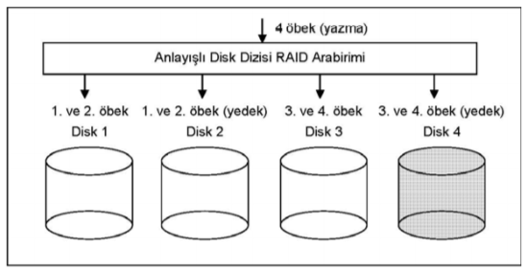
Kütük Yönetim Sisteminin Güvenilirliği

Slide 14
Kaynak
Saatçi, A., Bilgisayar İşletim Sistemleri, Ankara, 2003.

